Slide 1
Bài 2
Bài 2
Bài 2
Lời chào
Notes:
更多模板请关注：https://haosc.taobao.com

Slide 2
1
Khởi động

Slide 3
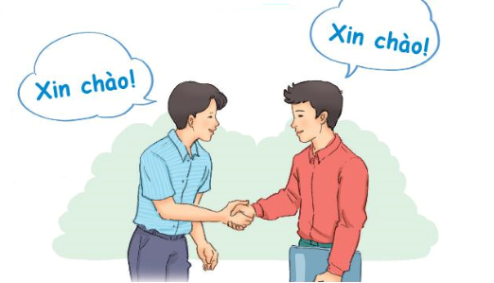
a. Hai người trong tranh đang làm gì?
b. Em thường chào những ai? Em chào như thế nào?

Slide 4
2
Đọc

Slide 5
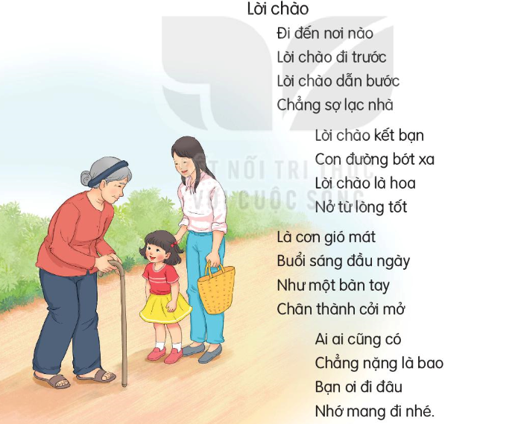

Slide 6
3
Tìm tiếng

Slide 7
Lời chào
Đi đến nơi nào
Lời chào đi trước
Lời chào dẫn bước
Chẳng sợ lạc nhà
Lời chào kết bạn
Con đường bớt xa
Lời chào là hoa
Nở từ lòng tốt
1
Là cơn gió mát
Buổi sáng đầu ngày
Như một bàn tay
Chân thành cởi mở
Ai ai cũng có
Chẳng nặng là bao
Bạn ơi, đi đâu
Nhớ mang đi nhé!
3
2
4
Nguyễn Hoàng Sơn

Slide 8
4
Trả lời
câu hỏi

Slide 9
a. Lời chào được so sánh với những gì?
Bông hoa, cơn gió, bàn tay
b. Em học được điều gì từ bài thơ này?
Ra đường phải biết chào hỏi mọi người

Slide 10
5
Học thuộc lòng

Slide 11
Lời chào
1
Đi đến nơi nào
Lời chào đi trước
Lời chào dẫn bước
Chẳng sợ lạc nhà

Slide 12
